Slide 1
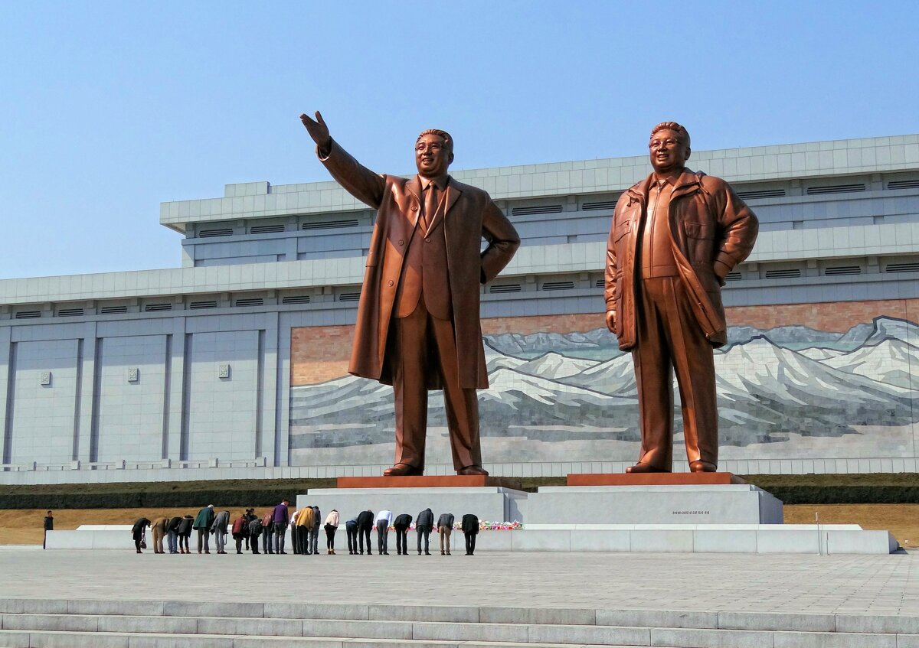
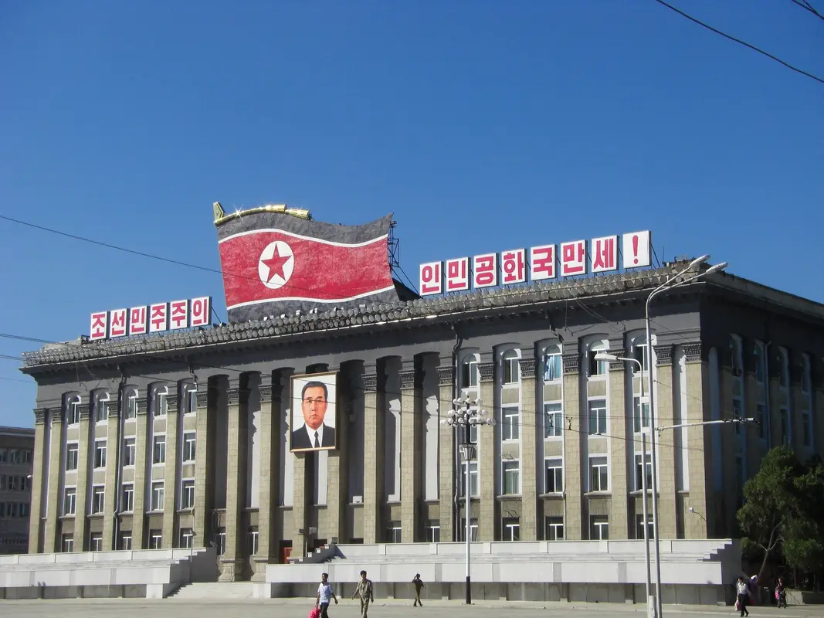
Les droits de l‘homme dans Severná Kórea
Jakub Berko

Slide 2
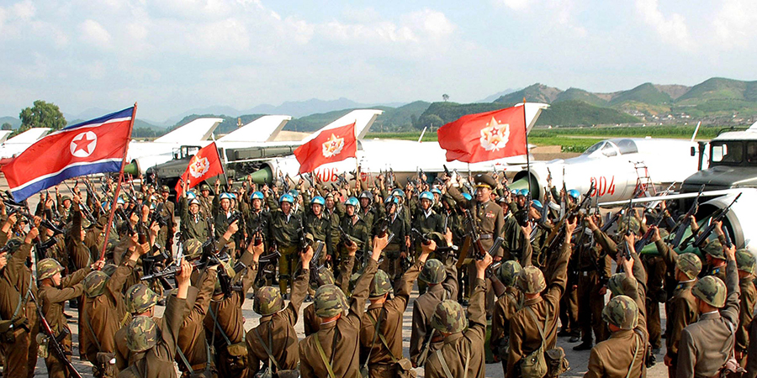
Parti a pouvoir
Le Parti du travail de Corée, qui est le seul parti politique autorisé en Corée du Nord, détient un pouvoir absolu et contrôle tous les aspects de la vie dans le pays.

Slide 3
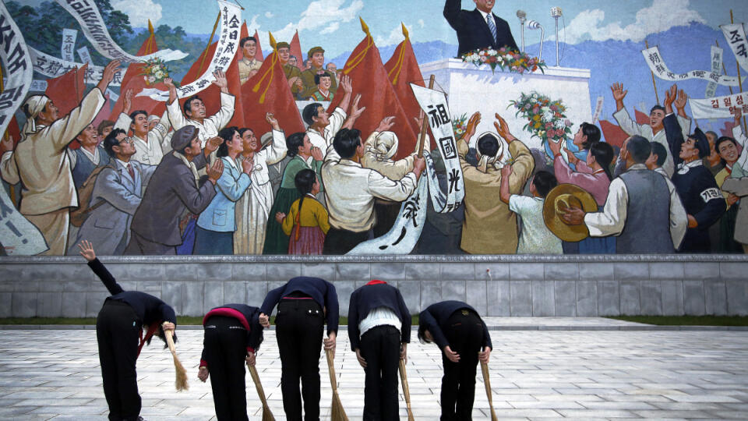
Liberté d'expression
La liberté d'expression est très limitée en Corée du Nord. Tous les médias sont strictement contrôlés par le gouvernement et la critique du régime est interdite et peut être punie de mort ou d'emprisonnement à long terme.

Slide 4
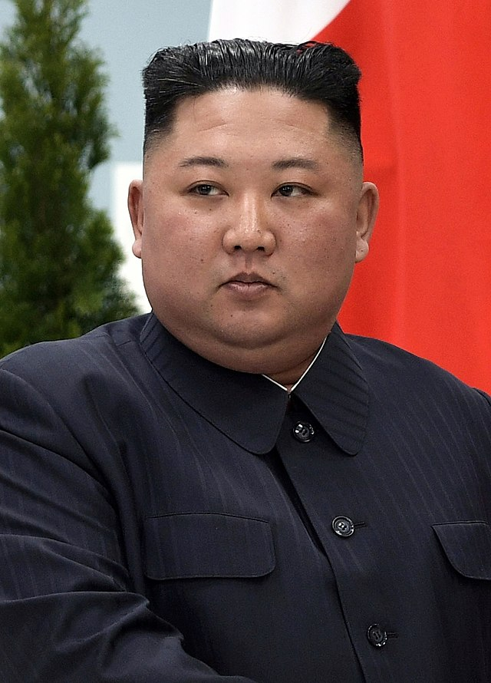
Liberté de réunion
Les rassemblements publics et les manifestations sont interdits sans autorisation préalable du gouvernement. Les organisations indépendantes et les organisations non gouvernementales sont presque inexistantes.

Slide 5
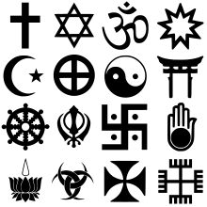
Liberté de religion
Les libertés religieuses sont sérieusement restreintes en Corée du Nord. Le gouvernement ne reconnaît que les organisations religieuses contrôlées par l'État et persécute les minorités religieuses, y compris les chrétiens.

Slide 6
Restriction de mouvement
Les citoyens de la Corée du Nord ont une liberté de mouvement limitée. Les voyages à l'étranger sont difficiles d'accès et sont contrôlés par le gouvernement.

Slide 7
Discrimination
Certaines catégories, telles que les prisonniers politiques, les minorités religieuses et les réfugiés, font l'objet de discrimination et de persécutions.

Slide 8
Merci pour votre attention

